Slide 1

Sangkoret i den frodige bekkedalen

Slide 2
Fuglene synger om våren
Mange fugler kommer til oreskogen for å hekke.
Da er det mye fuglesang.
Det er hannene som synger for å lokke til seg en hunn.
Sangen forteller om de har funnet seg et sted til å bygge reir, legge egg og få unger.
Andre fugler av samme art holder seg på avstand.

Slide 3
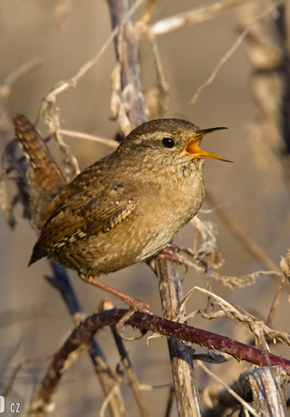
Gjerdesmett
Er en liten fugl med kraftig sang.
Har gjentagende trillende fløytetoner.
Hannen har stjerten rett i været og dreier hodet fra side til side.

Slide 4
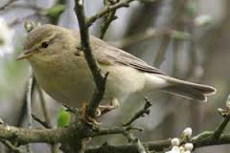
Løvsanger
Er den vanligste fuglen i Norge.
Har myke fløytetoner.
Synger med høye og raske toner, så blir den litt langsommere og stilner gradvis.
Synger bare noen få sekunder om gangen.

Slide 5
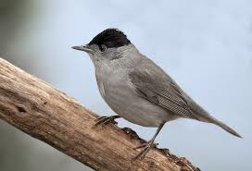
Munk
Har vakker sang med krystallklare bølgende og fløytende toner.
Sangen stiger i styrke til den brått stanser.

Slide 6
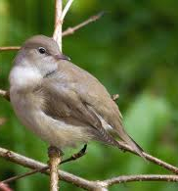
Hagesanger
Har en kraftig sang, men har ingen fast melodi.
Har kort sangstrofe, men den kan synge lenger enn ett halvt minutt.

Slide 7
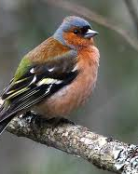
Bokfink
Sangstrofen er lett å kjenne igjen.
Trillene er kraftige og avsluttes med en krøll.
Vi hører noen ganger at den synger “fr-fr-fr-fru Borchregrevink”.
Noen synes kvittringen minner om “Kom-kom-kom-kom, kjæresten min”.

Slide 8
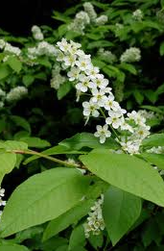
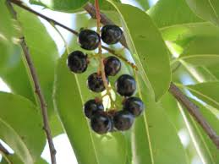
Hegg
Har vakre hvite blomster.
Blomstene lukter sterkt.
Får svarte bær om høsten.
Bærene er uspiselige for oss mennesker, men fugler kan spise dem.

Slide 9
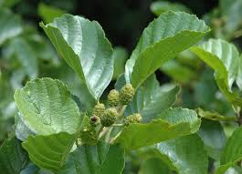
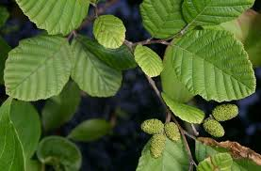
Svartor og gråor
Svartor finnes bare i Sør-Norge.
Svartor har mørk knudrete bark.
Gråor vokser over hele landet.
Orebladene blir ikke gule og røde om høsten, men faller av grønne.

Slide 10
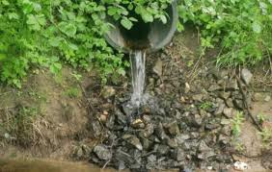
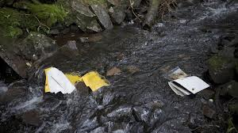
Mange bekker blir ødelagt.
Når vi går på tur, ser vi noen ganger at det ligger gamle bildekk, plaststoler, knust glass, papp, metallrør og mye annet skrot i bekken.
Noen steder er bekkene lagt i rør under jorden.
Fortsatt er det utslipp fra kloakk rett ut i bekken eller elva.
Mange vassdrag er tomme for liv på grunn av forurensing.
Da kan ørreten ikke komme opp i bekken for å gyte.

